Slide 1
EFECTELE CURENTULUI ELECTRIC
Denisa Cires

Slide 2
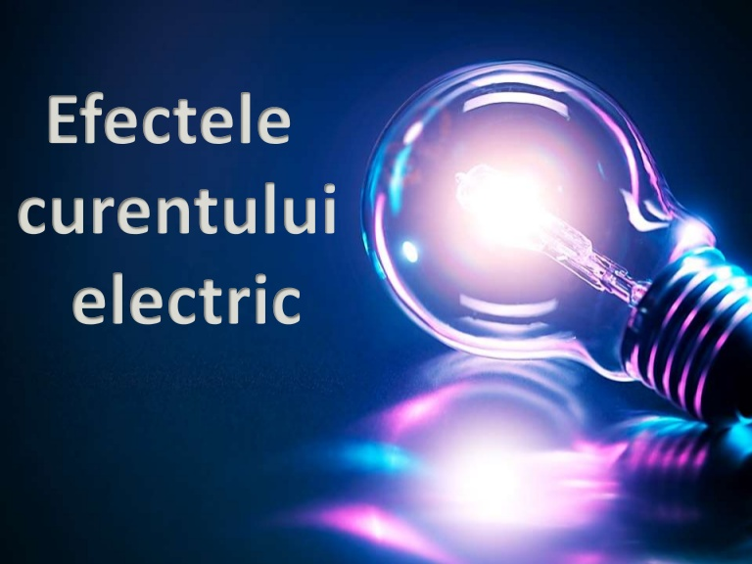
Efectele curentului electric
Efectele curentului electric sunt fenomene care au directă legătură cu prezența electricității (curent și/sau tensiune electrică). Ele sunt numeroase, fiind întâlnite și ca aplicații în diferite domenii tehnice.

Slide 3
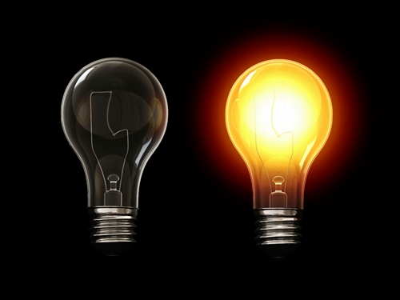
Efectul termic
Efectul termic (denumit și efect Joule-Lenz) este reprezentat de disiparea căldurii într-un conductor traversat de un curent electric. Aceasta se datorează interacțiunii particulelor curentului (de regulă electroni) cu atomii conductorului, interacțiuni prin care primele le cedează ultimilor din energia lor cinetică, contribuind la mărirea agitației termice în masa conductorului.

Slide 4

Efectul magnetic
Constă în apariția unui câmp magnetic în jurul unui conductor parcurs de curent electric.
Modulul vectorului inducție magnetică într-un punct situat la distanța r de conductorul parcurs de curent electric este:
B=μI/2πr unde,
μ-permeabilitate magnetică absolută; I-intensitatea curentului care străbate conductorul;

Slide 5
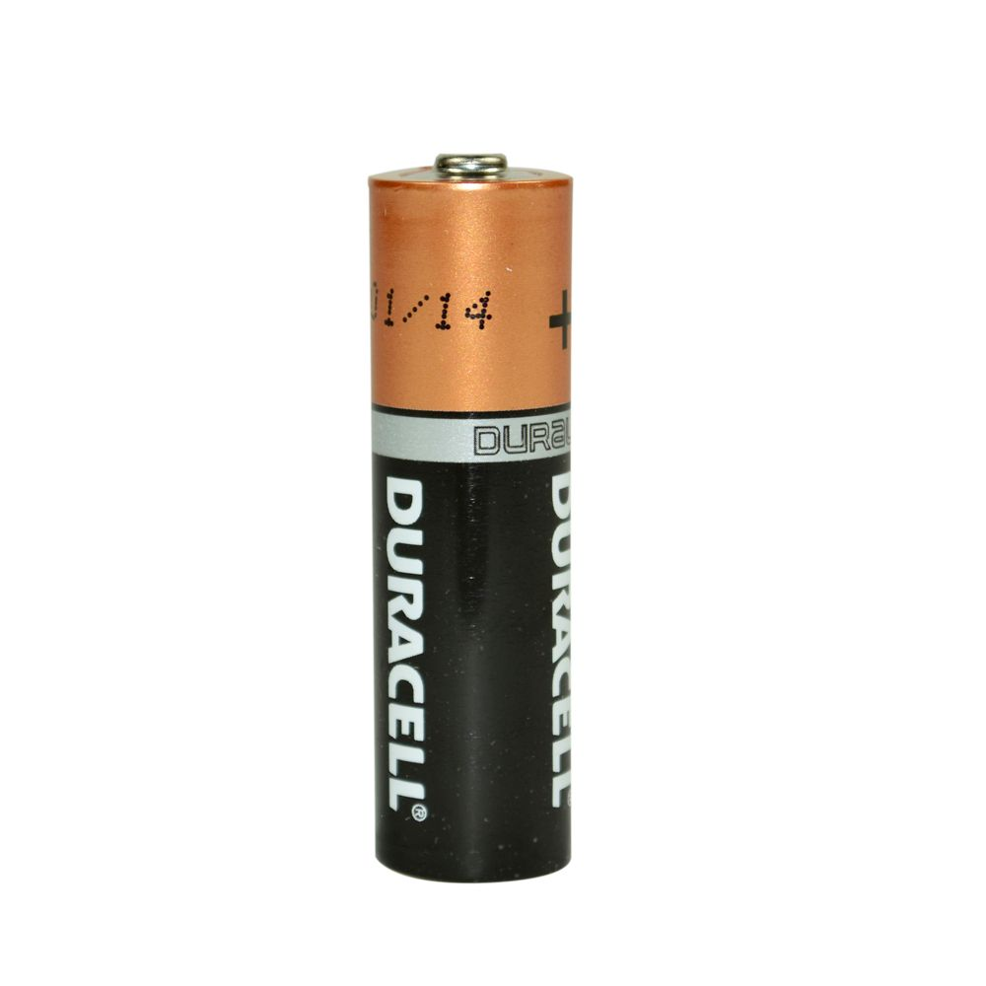
Efectul chimic
Electroliza￼￼￼￼￼￼￼￼
Electroliza este procesul de orientare și separare a ionilor unui electrolit cu ajutorul curentului electric continuu.
Electroliza unei soluții de clorură de cupru: în electrolit datorită disocierii sunt prezenți ioni de Cu2+ și ioni de 2Cl. După mai multe minute de funcționare cu totul capătă o culoare roșiatică și se degajă un miros înțepător.Catozii cântăresc mai mult decât inițial și dacă m1, m2, m3, m4 sunt masele finale ale acestora m1<m2<m3<m4. Ionii de Cu2+ sunt atrași de catod care le cedează electroni, sunt neutralizați și se depun pe acesta.

Slide 6
Efectul hall
Tensiunea HallModificare
Plasăm o plăcuță din material semiconductor într-un câmp magnetic uniform de inducție B, perpendicular pe fețele laterale, prin care circulă curentul I.
Sub acțiunea forței Lorentz, electronii se vor deplasa spre fața interioară care se încarcă negativ. Fața superioară se încarcă pozitiv.
Între cele doua plăci se formează un câmp electrostatic de intensitate Eh, care exercită asupra fiecărui electron o forță electrică Fe egală și de sens opus forței Lorentz.

Slide 7
Efectul piezoelectric
Efectul piezoelectric direct constă în proprietatea unor cristale de a se încărca cu sarcină electrică pe unele dintre fețele acestora atunci când sunt supuse la solicitări de întindere sau de compresiune după o anumita direcție.
Efectul piezoelectric invers se numește electrostricțiune și constă în proprietatea cristalelor de a se deforma după anumite direcții, dacă pe unele dintre fețele acestora se află o diferență de potențial. Mărimea sarcinii electrice este proporțională cu mărimea forței aplicate.

Slide 8
Efectul fotoelctric
Energia purtată de radiația electromagnetică este de natură discretă sub formă de cuante de energie numite fotoni.
Dacă pe suprafața unei plăcuțe semiconductoare cade un flux Φ de radiații electromagnetice, acesta se desparte în trei componente (flux transmis, absorbit și reflectat). Fluxul absorbit conduce la mărirea la nivele energetice inferioare pe nivele energetice superioare, iar la atomii din nodurile rețelei cristaline crește energia de vibrație în jurul poziției de echilibru din nodurile rețelei cristaline.

Slide 9
Efectul Seebeck
Efectul Seebeck constă în apariția unei tensiuni electromotoare într-un circuit format din două conductoare de natură diferită cu joncțiuni la capete, când cele două joncțiuni se află la temperaturi diferite.
Pe baza acestui efect se realizează termocupluri pentru măsurarea temperaturii.
Fenomenul invers este efectul Peltier, care se manifestă prin absorbția sau degajarea unei cantități de căldură (diferită de cea degajată prin efectul Joule al curentului electric) într-o joncțiune formată din doi conductori sau doi semiconductori diferiți și zona de contact, de exemplu între cupru și fier apare o tensiune electromotoare de contact.

Slide 10
Biografie
https://ro.m.wikipedia.org/wiki/Efectele_curentului_electric
https://prezi.com/utm3vmw5kbji/efectele-curentului-electric-aplicatii/

